Slide 1

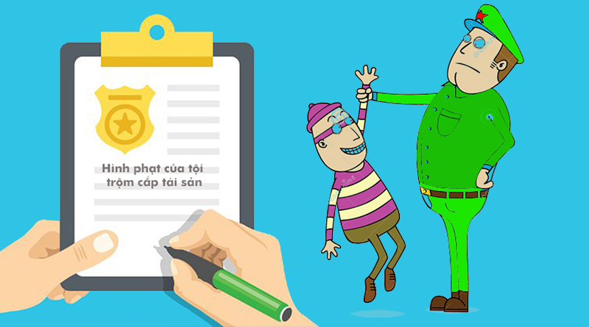
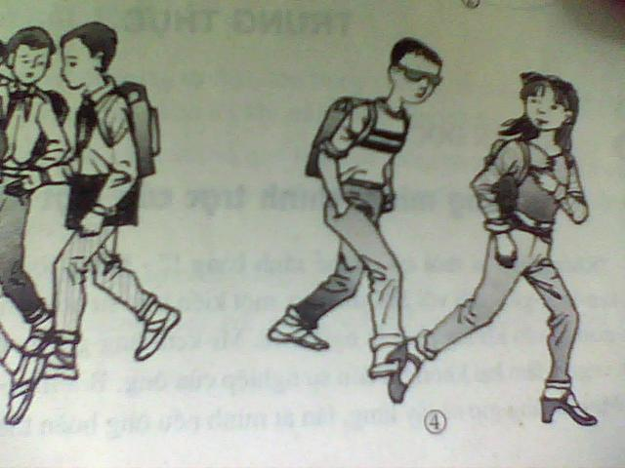
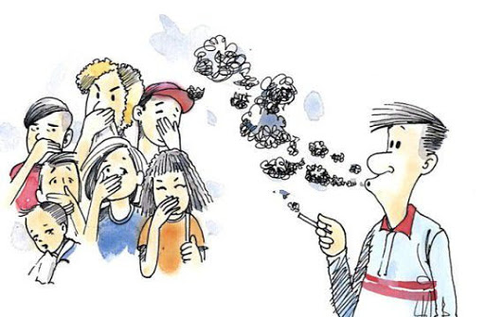
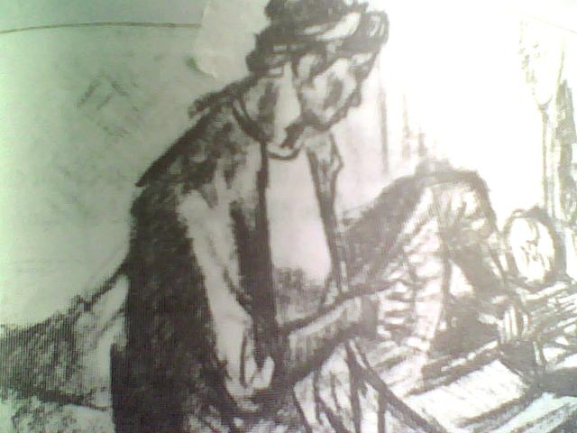



Bài 2: TỰ CHỦ

Slide 2
I. ĐẶT VẤN ĐỀ
1. Một người mẹ
Bà Tâm có một người con trai tên là M. Anh M là một người đi biển giỏi và là trụ cột trong gia đình. Bà Tâm nhận thấy con có những dấu hiệu không bình thường thì M đã nghiện ma túy từ lâu, bị nhiễm HIV/AIDS. Biết tin, bà Tâm choáng váng, đau khổ đến mất ăn mất ngủ vì thương con. Mặc dù rất đau dớn, nhưng bà không khóc trước mặt con và đã nén chặt nỗi đau để chăm sóc con. Bà còn tích cực giúp đỡ những người có HIV/AIDS khác và vận động gia đình những người này không xa lánh mà gần gũi, chăm sóc họ.
2. CHUYỆN CỦA N
N là con út trong một gia đình khá giả, được bố mẹ rất cưng chiều. Lúc đầu, N là một học sinh ngoan và học khá. Nhưng sau đó, N bị bạn bè xấu rủ rê theo chúng tập hút thúc lá, uống bia, đua xe máy và chơi các trò chơi nguy hiểm khác. N trốn học liên miên, vì vậy cuối năm lớp 9, N thi trượt tốt nghiệp. Đúng lúc đang buồn chán tuyệt vọng, N liền hút thử....Cứ như vậy một lần, rồi lần nữa,...N đã bị nghiện. Để có tiền chích hút, N tham gia vào một nhó trộm cắp và bị bắt trong lúc đi ăn trộm.

Slide 3
PHIẾU BÀI TẬP nhóm 1
(THẢO LUẬN NHÓM)
Nỗi bất hạnh đến với gia đình bà Tâm như thế nào?
Bà Tâm đã làm gì trước nỗi bất hạnh của gia đình?
Theo các bạn, bà Tâm là người như thế nào?
- Bà nén chặt nỗi đau để chăm sóc con
- Bà tích cực giúp đỡ những người bị nhiễm HIV/AIDS
Vận động mọi người quan tâm, giúp đỡ họ.
Bà Tâm là người đã làm chủ được tình cảm, hành vi của mình nên đã vượt qua được đau khổ, sống có ích cho con và những người khác.
- Con trai bà Tâm nghiện ma tuý, bị nhiễm HIV/AIDS
........................................................................................................................................................................................................................................
...................................................................................................................................................................................................
...............................................................................................................................................................................................................

Slide 4
PHIẾU BÀI TẬP nhóm 2
(THẢO LUẬN NHÓM)
Trước đây N là một học sinh có những ưu điểm gì?
Những hành vi sai trái của N sau này là gì?
Vì sao N lại có lại có một kết cục xấu như vậy?
- N bị bạn bè xấu rủ rê tập hút thuốc lá, đua xe máy, uống bia
- N trốn học, thi trượt tốt nghiệp.
- N bị nghiện, tham gia trộm cắp và bị bắt.
N không làm chủ được tình cảm và hành vi của mình, đã gây hậu quả xấu cho bản thân, gia đình, xã hội.
- N là học sinh ngoan và học khá.
....................................................................................................................................
............................................................................................................................................................................................
........................................................................................................................................................

Slide 5




1. Khái niệm

Slide 6



Tự chủ là làm chủ bản thân. Người biết tự chủ là người làm chủ được suy nghĩ, tình cảm, hành vi của mình trong mọi hoàn cảnh, tình huống, luôn có thái độ bình tĩnh, tự tin biết điều chỉnh hành vi của mình.

Slide 7
2. Biểu hiện

Slide 8

TRÒ CHƠI
“NGƯỜI LÀM VƯỜN TỰ CHỦ”
Mỗi đội cử 5 bạn xuất sắc nhất
Việc làm
Chia lớp ra thành ba đội
Đại diện hai đội lên bảng và viết, dán những biểu hiện của Tự chủ trong thời gian 5’
Lời nói
Thái độ
Đội nào viết được nhiều truyền thống sẽ được 10 điểm.

Slide 9
Suy nghĩ kĩ.
Tự điều chỉnh hành vi
Không hoang mang
Đúng mực
Có văn hóa
Bình tĩnh
Việc làm
kiềm chế cảm xúc
Lịch sự
Tự tin
Điềm tĩnh
Thái độ
Lời nói
Ôn tồn
Nhẹ nhàng

Slide 10
*Biểu hiện của tự chủ
Biểu hiện của tự chủ được thể hiện ngay ở lời nói, việc làm và thái độ của mọi người trong cuộc sống.
1. Biểu hiện của tự chủ: Biết kiềm chế cảm xúc, bình tĩnh, tự tin trong mọi tình huống; không nao núng, hoang mang khi khó khăn; không bị ngả nghiêng, lôi kéo trước những áp lực tiêu cực...
2. Biểu hiện chưa tự chủ: Nổi nóng, to tiếng, cãi vã, gây gổ, sợ hãi, chán nản bị lôi kéo, dụ dỗ, lợi dụng,có những hành vi tự phát như: văng tục, cư xử thô lỗ.

Slide 11
3. Ý nghĩa

Slide 12


Trò chơi
“KÌ PHÙNG ĐỊCH THỦ"
Tìm ca dao, tục ngữ, châm ngôn về Tự chủ
LUẬT CHƠI:
- Số người tham gia: cả lớp
- Cách thức: Chia lớp làm hai đội(hoặc 3) theo dãy bàn. Mỗi dãy cử 1 đâị diện. Lần lượt đọc câu ca dao, tục ngữ, châm ngôn về tự chủ. (Không được đọc lặp lại câu của người khác.) Đến lượt đội nào không đọc được sẽ bị loại.

Slide 13




* Vì sao phải tự chủ
- Tính tự chủ rất cần thiết vì trong cuộc sống, con người luôn luôn gặp những tình huống đòi hỏi phải có sự ứng xử đúng đắn, phù hợp.
- Tính tự chủ giúp con người tránh được những sai lầm không đúng, sáng suốt lựa chọn cách thức thực hiện mục đích cuộc sống của mình.
- Trong xã hội, nếu mọi người đều biết tự chủ, biết xử sự như những người có văn hoá thì xã hội sẽ tốt đẹp hơn.
* Ý nghĩa của tự chủ
- Tự chủ là một đức tính quý giá.
- Có tự chủ con người sống đúng đắn, có văn hoá.
- Tính tự chủ giúp con người vượt q ua khó khăn, thử thách và cám dỗ.

Slide 14
4. Cách rèn luyện

Slide 15
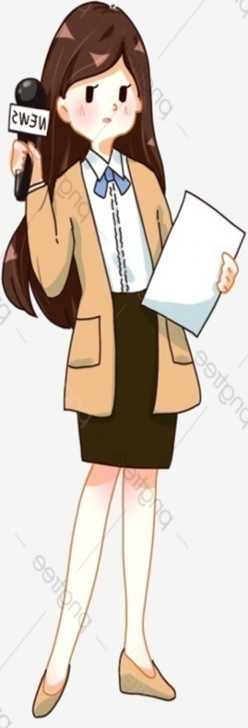
Trò chơi
“PHÓNG VIÊN NHÍ”
LUẬT CHƠI:
- Một bạn học sinh đóng vai phóng viên xuống dưới lớp để phỏng vấn một số bạn với những câu hỏi liên quan đến bài học như:
? Bạn đã tự chủ chưa? Vì sao?
? Kể 2 việc mà bạn thấy mình là người tự chủ?
? Kể 2 việc mà bạn chưa thấy hài lòng về tính tự chủ của bản thân?
? Cách rèn luyện tự chủ là gì?
- Các bạn được phỏng vấn tự giới thiệu về mình ngắn gọn trước khi trả lời phỏng vấn.

Slide 16
* Cách rèn luyện tự chủ
- Phải tập điều chỉnh hành vi theo nếp sống văn hóa.
- Tập hạn chế những đòi hỏi.
- Tập suy nghĩ trước và sau khi hành động.

Slide 17

Bài 2:
TỰ CHỦ
LUYỆN TẬP

Slide 18
1.Bài 1:
Em đồng ý với ý kiến nào sau đây? Vì sao?
a)
Người tự chủ biết tự kiềm chế những ham muốn của bản thân;
b)
Không nên nóng nảy, vội vàng trong hành động;
c)
Người tự chủ luôn hành động theo ý mình;
d)
Cần biết điều chỉnh thái độ, hành vi của mình trong các tình huống khác nhau;
đ)
Người có tính tự chủ không cần quan tâm đến hoàn cảnh và đối tượng giao tiếp;
e)
Cần giữ thái độ ôn hòa, từ tốn trong giao tiếp với người khác;
➔ Biểu hiện cụ thể của tính tự chủ.

Slide 19
Bài 2:
TỰ CHỦ
VẬN DỤNG

Slide 20


TRÒ CHƠI ĐÓNG VAI
Tình huống:
Chủ nhật, Hằng được mẹ cho đi chơi phố. Qua các cửa hiệu có nhiều quần áo mới đúng mốt, bội nào Hằng cũng thích. Em đòi mẹ mua hết bộ này đến bộ khác làm mẹ rất bực mình. Buổi tối đi chơi phố mất vui.
Em hãy nhận xé việc làm cảu Hằng. Em sẽ khuyên Hằng như thế nào?
- Hằng đua đòi, không có tính tự chủ.
Khuyên Hằng:
+ Hỏi mẹ có tiền xin mua 1 bộ, không thì thôi.
+ Đi dạo phố cùng mẹ là hạnh phúc, là niềm vui; không được làm mẹ buồn lòng.
➔ Người con hiếu thảo, biết tự chủ, biết tiết kiệm, sống giản dị.

Slide 21
Bài 2:
TỰ CHỦ
Xin chào và hẹn gặp lại!

